Slide 1
我的课程

Slide 2
开发一个新业务的一般流程
分析产品原型
设计数据结构
实现功能接口
测试
联调
分析产品原型
基于产品原型和需求，分析业务流程，抽取业务实体，设计业务接口。
设计数据结构
根据业务实体和接口，设计数据库表以及接口关联的相关实体。
实现功能接口
基于之前定义的接口用代码实现相关功能，如有必要也可以对接口小调整。
测试
接口开发完成后先做本地测试，确保每一个接口基本可用且满足业务需求。
联调
接口开发完毕后与其它微服务及前端联调，修复BUG。
由于天机学堂已经是开发中的项目，前期的需求调研和产品原型的设计已经完成，此处不再赘述。

Slide 3
分析产品原型
开发接口功能

Slide 4
能从产品原型中分析实体模型和接口信息
能根据原型设计数据库表
能根据原型实现功能接口
能完成接口自测和联调

Slide 5
分析产品原型
01

Slide 6
分析业务流程
设计业务接口
抽取业务实体

Slide 7
分析业务流程
分析业务可以从原型图开始，天机学堂的产品原型图如下：
用户端：https://lanhuapp.com/link/#/invite?sid=qx0Fy3fa 密码: ZsP3
管理端：https://lanhuapp.com/link/#/invite?sid=qx03viNU 密码: Ssml

Slide 8
分析业务流程
交易服务
学习服务
开始
加入
课程表
购买/报名
课程
未学习
否
已学习
是否有
学习计划
是
是否过期
否
是否学完
MQ异步
通知
开始/继续
学习
支付
否
是
已失效
是
已学完
创建
学习计划
结束
结束

Slide 9
分析业务流程
设计业务接口
抽取业务实体
Notes:
好，同学们。上一节课呢，我们带着家分析了业务的基本流程，我们对于业务已经有了一个整体的了解。但是接下来啊，不要着急开发代码。而是要先去啊设计接口。因为现在我们企业主流的开发模式都是前后端分离。所以呢？前后端必须并行开发。而要想并行开发，就必须提前定义好。前后端交互的接口。所以呢这节课我们就一起来设计一下跟我的课程有关的相关接口。那么接口设计该怎么去做？主要设计哪些内容呢？在这里呢，我带着大家看一看啊，我们企业这座接口设计时常用的一个工具，大家就明白了。哎，我们打开浏览器。大家现在看到的这个页面啊叫做yATi是企业在设计接口时常用的一个。我们可以在这个里面去定义接口规范。咱俩来看一下编辑接口时需要填写的一些参数。解决方式可以发现呀，其中最关键的几个参数有请求方式请求路径请求的参数。返回值格式还有接口的描述。让我们填写完了这些信息以后，我们回到预览页面来看一下。可以看到啊，整个接口的信息啊就非常的清楚。这个时候呢前端就可以基于这些信息呀。编写死的。代码实现业务功能了。而且呀还有一个功能。叫做莫克福。Mock服务他会基于我们定义的接口信息。模拟一个服务器。现在呢我们只需要去访问这个链接。大家可以发现，我们就直接拿到了相应的结果。是不是跟真实的vivo用非常的接近？所以呢等一下我们去。删除前面的。所以呢在目前企业开发中啊，都会使用这个工具。来，去定一接口。那我怎么知道这个接口的请求方式，请求路径，请求参数和返回值信息是什么呢？首先啊，请求的方式和路径我们可以跟协商来决定。其实呢这些信息的定义啊，一方面我们需要去遵循fold的风格。另一方面呢要结合业务跟前端的同事进行交流。共同决定我们回到PPT。这里呢我们结合之前的一个登陆token刷新的接口来分析一下。Token的刷新呀，本质是一个查询的一个请求。所以按照rest他应该Get请求作为请求的方式。而请求的路径按照他应该是资源的名称。或者呢是能表示当前接口含义的一个名字。由于我们现在做的是登录账号的token刷新呀，所以我们的资源路径是以开头。Accounts开头然后加上一个动作refresh代表刷新。这样啊，接口的名称一目了然。看到他前端的人员就能想到他的作用了。而请求的参数呢是无偿。这是因为啊，我们的参数是通过请求头cookie来传递的。所以严格意义上呢它的参数应该就是cookie。最后的返回值呢是我们生成的新的一个，所以呢我们也类型返回了。

Slide 10
分页查询我的课表
需求：在个人中心-我的课程页面，可以分页查询用户的课表及学习状态信息
参数 | 说明
请求方式
请求路径
请求参数
返回值
接口描述
GET
/lessons/page
参数名 | 类型 | 说明
pageNo | int | 页码
pageSize | int | 每页大小
sortBy | String | 排序方式
isAsc | boolean | 是否升序
{ "total": 127, "totalPage":26, "list":[{... }]}
排序方式：create_time 过期时间，last_learn_time 最近学习时间
默认按照最近学习时间排序

Slide 11
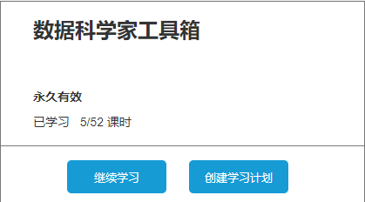
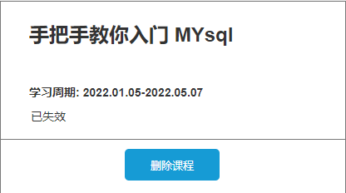
课表VO属性分析
参数名 | 类型 | 说明
courseName
String
课程名称
createTime
LocalDate
加入课表的时间
expireTime
LocalDate
过期时间
status
int
课程状态
sections
int
课程总课时数
learnedSections
int
已学习课时数
courseId
long
课程id
courseCoverUrl
String
课程封面
planStatus
int
学习计划的状态
id
long
课表id

Slide 12
课表VO属性分析
参数名 | 类型 | 说明
id
long
课表id
courseId
long
课程id
courseName
String
课程名称
courseCoverUrl
String
课程封面
sections
int
课程总课时数
status
int
课程学习状态
learnedSections
int
已学习课时数
planStatus
int
学习计划的状态
createTime
LocalDate
加入课表的时间
expireTime
LocalDate
过期时间

Slide 13


分页查询我的课表
需求：在个人中心-我的课程页面，可以分页查询用户的课表及学习状态信息
参数 | 说明
请求方式
请求路径
请求参数
返回值
接口描述
GET
/lessons/page
参数名 | 类型 | 说明
pageNo | int | 页码
pageSize | int | 每页大小
sortBy | String | 排序方式
isAsc | boolean | 是否升序
{ "total": 127, "totalPage":26, "list":[{... }]}
排序方式：create_time 创建时间，last_learn_time 最近学习时间
默认按照最近学习时间排序

Slide 14
设计业务接口
编号 | 接口简述 | 请求方式 | 请求路径
1 | 支付或报名课程后，立刻加入课表 | MQ通知
2 | 分页查询我的课表 | GET | /lessons/page
3 | 查询我最近正在学习的课程 | GET | /lessons/now
4 | 根据id查询指定课程的学习状态 | GET | /lessons/{courseId}
5 | 删除课表中的某课程 | DELETE | /lessons/{courseId}
6 | 退款后，立刻移除课表中的课程 | MQ通知
7 | 校验指定课程是否是课表中的有效课程（Feign接口） | GET | /lessons/{courseId}/valid
8 | 统计课程学习人数（Feign接口） | GET | /lessons/{courseId}/count

Slide 15
添加课程到课程表
需求：用户购买课程后，交易服务会通过MQ通知学习服务，学习服务将课程加入用户课表中
参数 | 说明
请求方式
请求路径
请求参数
返回值
接口描述
MQ通知
无，参考MQ消息的RoutingKey
参数名 | 类型 | 说明
orderId | Long | 订单id
userId | Long | 用户id
courseIds | List<Long> | 订单包含的课程id
finishTime | LocalDateTime | 支付完成时间
无
一个订单中可能包含多个课程，需要批量处理。
要确保幂等性，不要重复添加课程

Slide 16
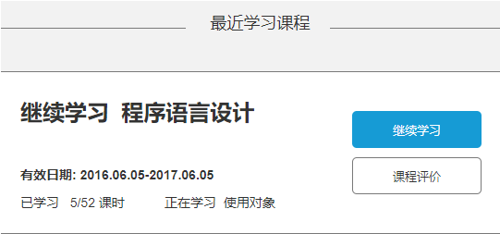
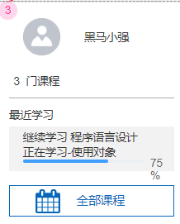
查询最近正在学习的课程
需求：在首页、个人中心-课程表页，需要查询并展示当前用户最近一次学习的课程
参数 | 说明
请求方式
请求路径
请求参数
返回值
GET
/lessons/now
无参，需要获取登录用户

Slide 17
查询最近正在学习的课程
需求：在首页、个人中心-课程表页，需要查询并展示当前用户最近一次学习的课程
参数 | 说明
请求方式
请求路径
请求参数
返回值
GET
/lessons/now
无参，需要获取登录用户
参数名 | 类型 | 说明
id
long
课表id
courseId
String
课程id
courseName
String
课程名称
courseCouverUrl
String
课程封面
sections
int
课程总课时数
status
int
课程学习状态
learnedSections
int
已学习课时数
planStatus
int
学习计划的状态
createTime
LocalDate
加入课表的时间
expireTime
LocalDate
过期时间

Slide 18
查询最近正在学习的课程
需求：在首页、个人中心-课程表页，需要查询并展示当前用户最近一次学习的课程
参数 | 说明
请求方式
请求路径
请求参数
返回值
GET
/lessons/now
无参，需要获取登录用户
参数名 | 类型 | 说明
courseId
String
课程id
courseName
String
课程名称
courseCouverUrl
String
课程封面
sections
int
课程总课时数
learnedSections
int
已学习课时数
createTime
LocalDate
加入课表的时间
expireTime
LocalDate
过期时间
courseAmount
long
课表中课程数量
latestSectionName
int
最近一次学习的小节名称
latestSectionIndex
int
最近一次学习的小节序号

Slide 19
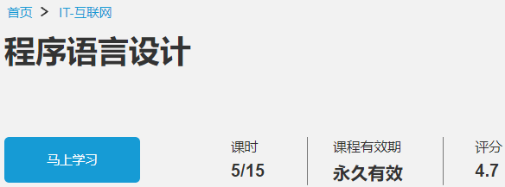
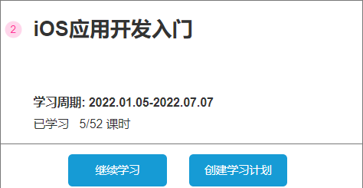
根据id查询指定课程的学习状态
需求：在课程详情页需要查询用户是否购买了指定课程，如果购买了则要返回学习状态信息
参数 | 说明
请求方式
请求路径
请求参数
返回值
GET
/lessons/{courseId}
路径占位符参数，courseId：课表关联的课程id

Slide 20
根据id查询指定课程的学习状态
需求：在课程详情页需要查询用户是否购买了指定课程，如果购买了则要返回学习状态信息
参数 | 说明
请求方式
请求路径
请求参数
返回值
GET
/lessons/{courseId}
路径占位符参数，courseId：课表关联的课程id
参数名 | 类型 | 说明
id
long
课表id
courseId
String
课程id
courseName
String
课程名称
courseCouverUrl
String
课程封面
sections
int
课程总课时数
status
int
课程学习状态
learnedSections
int
已学习课时数
planStatus
int
学习计划的状态
createTime
LocalDate
加入课表的时间
expireTime
LocalDate
过期时间

Slide 21
分析业务流程
设计业务接口
抽取业务实体

Slide 22
抽取业务实体
@Data @ApiModel(description = "分页请求参数") public class PageQuery { public static final Integer DEFAULT_PAGE_SIZE = 20; public static final Integer DEFAULT_PAGE_NUM = 1; @ApiModelProperty(value = "页码", example = "1") @Min(value = 1, message = "页码不能小于1") private Integer pageNo = DEFAULT_PAGE_NUM; @ApiModelProperty(value = "每页大小", example = "5") @Min(value = 1, message = "每页查询数量不能小于1") private Integer pageSize = DEFAULT_PAGE_SIZE; @ApiModelProperty(value = "是否升序", example = "true") private Boolean isAsc = true; @ApiModelProperty(value = "排序字段", example = "id") private String sortBy; // 略 ... }

Slide 23
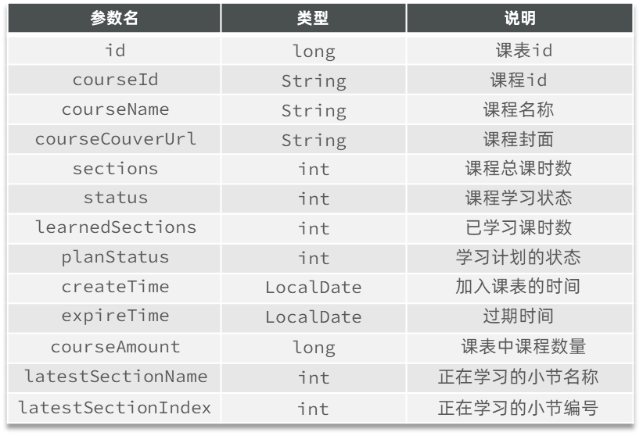
抽取业务实体
@Data @NoArgsConstructor @AllArgsConstructor @ApiModel(description = "分页结果") public class PageDTO<T> { @ApiModelProperty("总条数") protected Long total; @ApiModelProperty("总页码数") protected Long pages; @ApiModelProperty("当前页数据") protected List<T> list;
// 略 }

Slide 24


抽取业务实体-表结构和PO
课程（course）
用户（user）
id | name
c01 | Redis实战课
c02 | Mysql实战课
id | name
u01 | Jack
u02 | Rose
c01
c01
u01
u01
SALE
c02
u02
订单（order）
课表（lesson）
id | uid | cid
l01 | u01 | c01
l02 | u02 | c01
l03 | u01 | c02
status | ...
已学习 | ...
已学完 | ...
未学习 | ...
id
o01
o02
o03
uid | cid
status | ...
已支付 | ...
已支付 | ...
已退款 | ...
o01
o02

Slide 25
抽取业务实体-表结构和PO
VO
PO
参数名 | 类型 | 说明
id
long
课表id
courseId
String
课程id
status
int
课程学习状态
learnedSections
int
已学习课时数
planStatus
int
学习计划的状态
latestSectionId
int
最近学习的小节id
createTime
LocalDate
加入课表的时间
latestLearnTime
LocalDateTime
最近一次学习时间
expireTime
LocalDate
过期时间
weekFreq
int
每周计划学习频率
updateTime
LocalDateTime
表更新时间
userId
Long
用户id

Slide 26
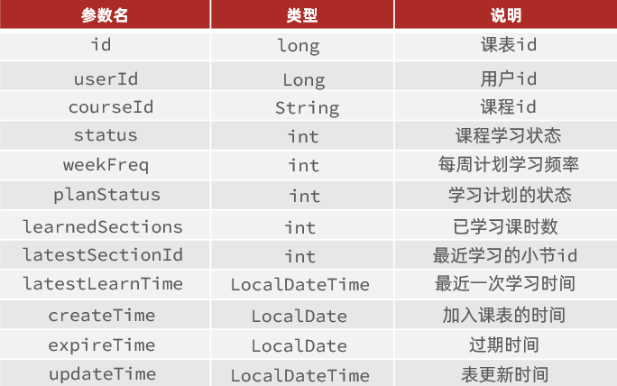
抽取业务实体-表结构和PO
VO
PO
参数名 | 类型 | 说明
id
long
课表id
userId
Long
用户id
courseId
String
课程id
status
int
课程学习状态
weekFreq
int
每周计划学习频率
planStatus
int
学习计划的状态
learnedSections
int
已学习课时数
latestSectionId
int
最近学习的小节id
latestLearnTime
LocalDateTime
最近一次学习时间
createTime
LocalDate
加入课表的时间
expireTime
LocalDate
过期时间
updateTime
LocalDateTime
表更新时间

Slide 27
抽取业务实体-表结构和PO
CREATE TABLE IF NOT EXISTS `learning_lesson` (
`id` bigint NOT NULL COMMENT '主键',
`user_id` bigint NOT NULL COMMENT '学员id',
`course_id` bigint NOT NULL COMMENT '课程id',
`status` tinyint DEFAULT '0' COMMENT '课程状态，0-未学习，1-学习中，2-已学完，3-已失效',
`week_freq` tinyint DEFAULT NULL COMMENT '每周学习频率，例如每周学习6小节，则频率为6',
`plan_status` tinyint NOT NULL DEFAULT '0' COMMENT '学习计划状态，0-没有计划，1-计划进行中',
`learned_sections` int NOT NULL DEFAULT '0' COMMENT '已学习小节数量',
`latest_section_id` bigint DEFAULT NULL COMMENT '最近一次学习的小节id',
`latest_learn_time` datetime DEFAULT NULL COMMENT '最近一次学习的时间',
`create_time` datetime NOT NULL DEFAULT CURRENT_TIMESTAMP COMMENT '创建时间',
`expire_time` datetime DEFAULT NULL COMMENT '过期时间',
`finish_time` datetime DEFAULT NULL COMMENT '学完时间',
`update_time` datetime NOT NULL DEFAULT CURRENT_TIMESTAMP ON UPDATE CURRENT_TIMESTAMP COMMENT '更新时间',
PRIMARY KEY (`id`) USING BTREE,
UNIQUE KEY `idx_user_id` (`user_id`,`course_id`) USING BTREE
) ENGINE=InnoDB DEFAULT CHARSET=utf8mb4 COMMENT='学生课程表';

Slide 28
抽取业务实体
VO
PO
参数名 | 类型 | 说明
参数名 | 类型 | 说明
id
id
long
课表id
long
课表id
courseId
courseId
String
课程id
String
课程id
courseName
String
课程名称
courseCouverUrl
String
课程封面
sections
int
课程总课时数
status
status
int
课程学习状态
int
课程学习状态
learnedSections
int
已学习课时数
learnedSections
int
已学习课时数
planStatus
planStatus
int
学习计划的状态
int
学习计划的状态
latestSectionId
int
最近学习的小节id
createTime
createTime
LocalDate
加入课表的时间
latestLearnTime
LocalDate
加入课表的时间
LocalDateTime
最近一次学习时间
expireTime
expireTime
LocalDate
过期时间
LocalDate
过期时间
weekFreq
int
每周计划学习频率
courseAmount
long
课表中课程数量
updateTime
LocalDateTime
表更新时间
latestSectionName
int
正在学习的小节名称
latestSectionIndex
int
正在学习的小节编号

Slide 29
开发接口功能
02

Slide 30
添加课程到课表
分页查询我的课表
查询我正在学习的课程

Slide 31
添加课程到课表
需求：用户购买课程后，交易服务会通过MQ通知学习服务，学习服务将课程加入用户课表中
参数 | 说明
请求方式
请求路径
请求参数
返回值
接口描述
MQ通知
MqConstants.Exchange.ORDER_EXCHANGE, MqConstants.Key.ORDER_PAY_KEY
参数名 | 类型 | 说明
orderId | Long | 订单id
userId | Long | 用户id
courseIds | List<Long> | 订单包含的课程id
finishTime | LocalDateTime | 支付完成时间
无
一个订单中可能包含多个课程，需要批量处理。
要确保幂等性，不要重复添加课程

Slide 32
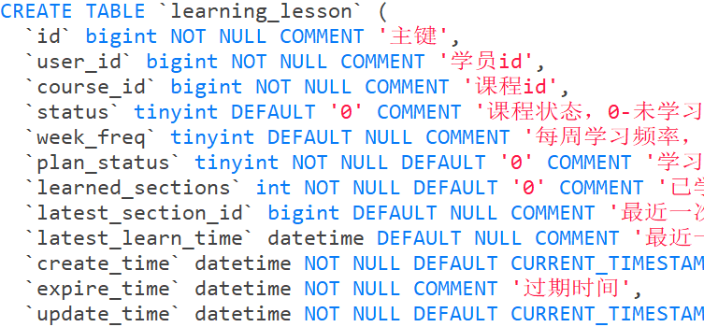
添加课程到课表
需求：用户购买课程后，交易服务会通过MQ通知学习服务，学习服务将课程加入用户课表中
参数 | 说明
请求方式
请求路径
请求参数
返回值
接口描述
开始
监听MQ消息
1.基于
CourseClient
查询课程有效期
MQ通知
MqConstants.Exchange.ORDER_EXCHANGE, MqConstants.Key.ORDER_PAY_KEY
2.循环遍历，封装LearningLesson
2.1.计算并
填入过期时间
2.2.填入userId
和courseId
参数名 | 类型 | 说明
orderId | Long | 订单id
userId | Long | 用户id
courseIds | List<Long> | 订单包含的课程id
finishTime | LocalDateTime | 支付完成时间
3.批量保存
LearningLesson
无
一个订单中可能包含多个课程，需要批量处理。
要确保幂等性，不要重复添加课程
加入课表时间 + 课程有效期

Slide 33
添加课程到课表
分页查询我的课表
查询我正在学习的课程

Slide 34

分页查询我的课表
既然是查询我的课表，业务中就必须知道“我” 是谁，这里的“我”也就是当前用户，该如何获取呢？
1.校验token，解析出用户信息
1.获取请求头中的用户信息
2.将用户信息存入请求头
2.执行业务
携带token
网关
微服务

Slide 35
分页查询我的课表
既然是查询我的课表，业务中就必须知道“我” 是谁，这里的“我”也就是当前用户，该如何获取呢？
微服务
1.校验token，解析出用户信息
controller1
2.将用户信息存入请求头
1.获取请求头中的用户信息
网关
2.执行业务
携带token
interceptor
...
1.获取请求头中的用户信息
controllerN
2.执行业务

Slide 36
分页查询我的课表
既然是查询我的课表，业务中就必须知道“我” 是谁，这里的“我”也就是当前用户，该如何获取呢？
微服务
controller1
1.获取请求头中的用户信息
2.执行业务
interceptor
...
1.校验token，解析出用户信息
controllerN
2.将用户信息存入请求头
网关
2.执行业务
携带token
微服务
controller1
1.获取请求头中的用户信息
2.执行业务
interceptor
...
controllerN
2.执行业务

Slide 37
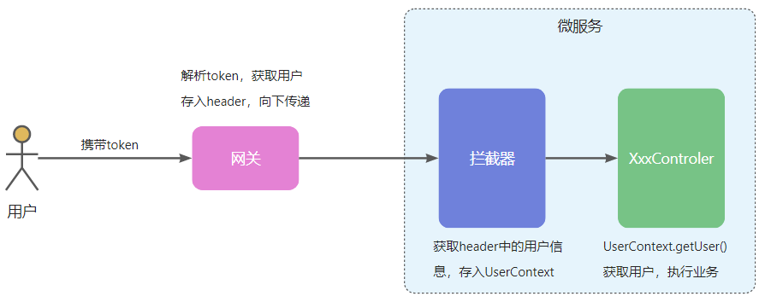
分页查询我的课表
既然是查询我的课表，业务中就必须知道“我” 是谁，这里的“我”也就是当前用户，该如何获取呢？

Slide 38


分页查询我的课表
需求：在个人中心-我的课程页面，可以分页查询用户的课表及学习状态信息
参数 | 说明
请求方式
请求路径
请求参数
返回值
接口描述
GET
/lessons/page
参数名 | 类型 | 说明
pageNo | int | 页码
pageSize | int | 每页大小
sortBy | String | 排序方式
isAsc | boolean | 是否升序
{ "total": 127, "pages":26, "list":[{... }]}
排序方式：create_time 过期时间，lastest_learn_time 最近学习时间
默认按照最近学习时间排序

Slide 39
课表VO属性分析
参数名 | 类型 | 说明
id
long
课表id
courseId
long
课程id
courseName
String
课程名称
courseCouverUrl
String
课程封面
sections
int
课程总课时数
status
int
课程学习状态
learnedSections
int
已学习课时数
planStatus
int
学习计划的状态
weekFreq
int
计划学习频率
createTime
LocalDate
加入课表的时间
expireTime
LocalDate
过期时间

Slide 40
添加课程到课表
分页查询我的课表
查询正在学习的课程

Slide 41
查询正在学习的课程
需求：在首页、个人中心-课程表页，需要查询并展示当前用户最近一次学习的课程
参数 | 说明
请求方式
请求路径
请求参数
返回值
GET
/lessons/now
无参，需要获取登录用户
参数名 | 类型 | 说明
courseId
String
课程id
courseName
String
课程名称
courseCouverUrl
String
课程封面
sections
int
课程总课时数
learnedSections
int
已学习课时数
createTime
LocalDate
加入课表的时间
expireTime
LocalDate
过期时间
courseAmount
long
课表中课程数量
latestSectionName
int
最近一次学习的小节名称
latestSectionIndex
int
最近一次学习的小节序号

